Slide 1
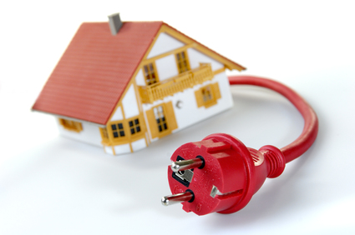
La nueva factura de la luz
2. CONSUMIDORES DOMÉSTICOS.

Slide 2
Consumidores domésticos
(conectados en baja tensión con potencia contratada hasta 15 kW)
Todos los consumidores pasarán a tener precios diferenciados por tramos horarios, tanto para la potencia como para el consumo.
Se agrupan los peajes vigentes (2.0 A, 2.0 DHA, 2.0 DHS, 2.1 A, 2.1 DHA y 2.1 DHS) en un único peaje (2.0 TD)

Slide 3
Consumidores domésticos
(conectados en baja tensión con potencia contratada hasta 15 kW)
La potencia se diferencia en dos periodos. Se pueden contratar potencias diferentes para cada periodo.
  La potencia punta de 8 de la mañana a 24 de la noche
  La potencia valle de 24 de la noche a 8 de la mañana, y todas las horas del sábado y domingo y festivos.
  La potencia de valle será mucho más barata
(*) Festivos de ámbito nacional de fecha fija no sustituibles y 6 de enero

Slide 4
Consumidores domésticos
(conectados en baja tensión con potencia contratada hasta 15 kW)
El consumo se diferencia en tres periodos
    El periodo de punta: con el precio más elevado, de 10 de la mañana a 2 de la tarde y de 6 de la tarde a 10 de la noche de lunes a viernes no festivos.
      El periodo de llano: un precio menos caro de 8 a 10 horas, de 2 a 6 de la tarde y de 10 a 12 de la noche
      El periodo de punta y llano se desplaza una hora en Ceuta y Melilla.
      El periodo de valle: con un precio reducido comprende las horas nocturnas (de 0 horas a 8 de la mañana) y todas las horas del sábado y el domingo y festivos.
(*) Festivos de ámbito nacional de fecha fija no sustituibles y 6 de enero

Slide 5
Consumidores domésticos
(conectados en baja tensión con potencia contratada hasta 15 kW)
Para resumir: antes y después
Peajes vigentes | Nueva estructura
Potencia Sin diferenciación, siempre cuesta lo mismo | Potencia Dos periodos horarios: la potencia demandada en punta es más cara que la demandada en valle
Energía Discriminación optativa: sin discriminación, dos periodos o tres periodos horarios | Energía Discriminación obligatoria: tres periodos horarios
(*) En verano se desplaza una hora

Slide 6


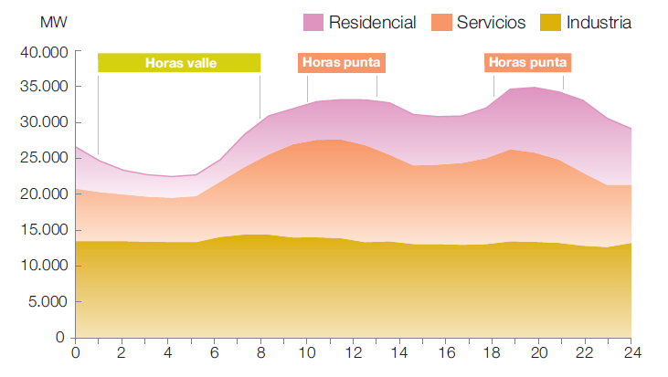

Consumidores domésticos
(conectados en baja tensión con potencia contratada hasta 15 kW)
¿Para qué sirve la diferenciación de precios?
Para incentivar el desplazamiento del consumo (tales como, acumuladores, lavadoras y lavavajillas, entre otros) a periodos de menor demanda, con objeto de evitar inversiones innecesarias en la red.
Para facilitar la carga del vehículo eléctrico a un precio reducido, ya sea en el propio domicilio o mediante la contratación de un segundo punto de suministro (al permitir contratar 0 kW de potencia en punta).
Aumentar el consumo de electricidad en detrimento del consumo de energía procedente de combustibles fósiles.
Facilitar la transición a una economía baja en emisiones

